Slide 1
附件 15.3
轉堂任務表
1

Slide 2
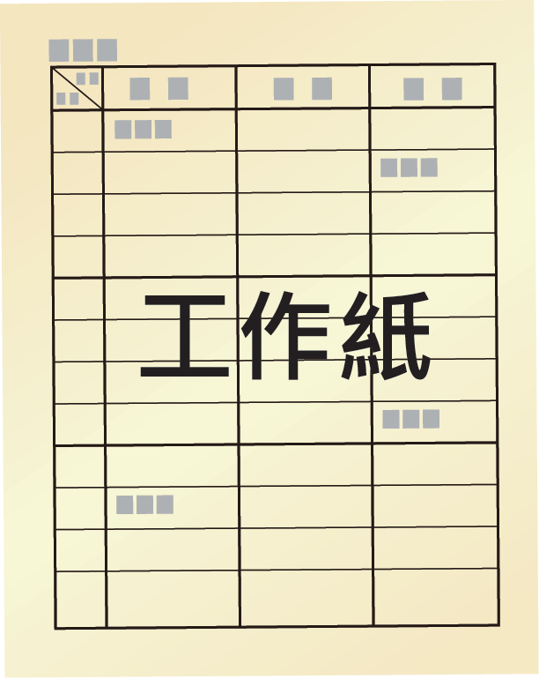
轉堂小任務
1.寫手冊
2.做功課
2

